Slide 1

Computer Graphics
Week 10 : Material practice
2024. 11. 06

Slide 2
Material 종류와
MeshBasicMaterial
MeshLamberMaterial
MeshPhongMaterial
MeshStandardMaterial
MeshBasicMaterial:
가장 기본적인 메테리얼로, 빛의 영향을 받지 않고 단순한 색상이나 텍스처를 표현하는 데 사용됩니다.
주로 배경이나 간단한 물체를 표현할 때 사용됩니다.
MeshLambertMaterial: 빛을 고르게 반사하는 속성을 가지고 있어, 각진 표면에 적합. 빛의 각도에 따라 서로 다른 색조를 가진 표면을 만들어냅니다. 주로 무광택 표면에 사용되며, 3D 객체에 더욱 사실적인 외관을 제공함.
MeshPhongMaterial: Lambert보다 훨씬 정교한 광택과 하이라이트를 표현. 빛이 객체의 표면에 맞고 반사되는 방식을 모방합니다. 광택이 나는 표면에 적합.
MeshStandardMaterial: 물리적으로 정확한 방식으로 빛과 상호작용하는 PBR (Physically Based Rendering)을 지원. 거칠기와 금속성 맵을 사용. 복잡한 현실 세계의 조명 환경을 효과적으로 모방.

Slide 3
MeshBasicMaterial
가장 기본적인 메테리얼로, 빛의 영향을 받지 않고 단순한 색상이나 텍스처를 표현하는 데 사용됩니다.
주로 배경이나 간단한 물체를 표현할 때 사용됩니다.
const geometry = new THREE.BoxGeometry(2, 2, 2);
const materialBasic = new THREE.MeshBasicMaterial({ color: 0x00ff00 });
const cubeBasic = new THREE.Mesh(geometry, materialBasic);
scene.add( cube );

Slide 4
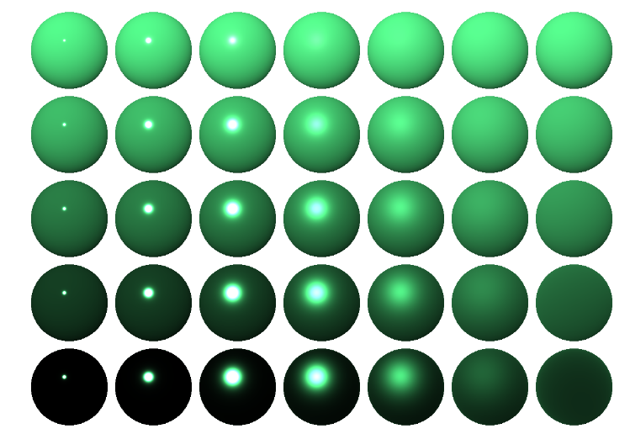
MeshStandard Material
sample of MeshStandardMaterial with roughness from 0 to 1 across and metalness from 0 to 1 down.
const geometry = new THREE.BoxGeometry(2, 2, 2);
const materialStandard = new THREE.MeshStandardMaterial({ color: 0xffff00, metalness: 0.5, roughness: 0.5 });
const cubeStandard = new THREE.Mesh(geometry, materialStandard);
scene.add(cubeStandard );
Metalness 0-1
→
Roughness 0-1→

Slide 5
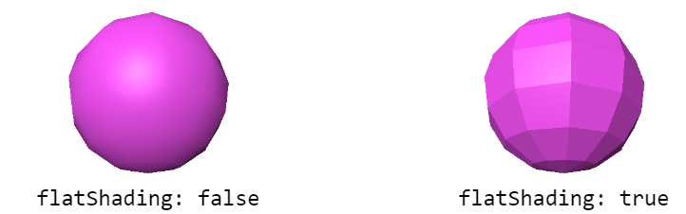
Most commonly used THREE JS property
FlatShading
whether or not the object looks faceted or smooth. (default = false)
const geometry = new THREE.BoxGeometry(2, 2, 2);
const materialBasic = new THREE.MeshBasicMaterial({ color: 0x00ff00 ,flatShading: true});
const cubeBasic = new THREE.Mesh(geometry, materialBasic);
scene.add( cube );
flatShading: true

Slide 6
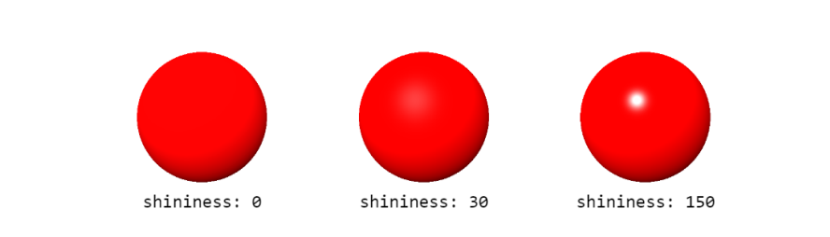
MeshPhongMaterial
const geometry3 = new THREE.SphereGeometry(2, 32, 16);
const material3 = new THREE.MeshPhongMaterial({ color: 0x00ff00 , flatShading : true , shininess : 100});
const sphere3 = new THREE.Mesh(geometry3, material3);
const gui = new dat.GUI();
gui.add(material3, 'shininess' ,0,100);

Slide 7
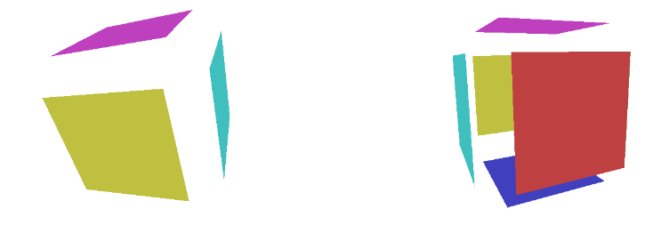
FrontSide, BackSide, DoubleSide
const pgeometry = new THREE.PlaneGeometry(15, 15);
var pmaterial = new THREE.MeshLambertMaterial({ side: THREE.FrontSide }); -> BackSide DoubleSide
side: THREE.FrontSide
side: THREE.DoubleSide

Slide 8
Make some Meshnormal objects.
const geometry_box = new THREE.BoxGeometry( 1, 1, 1 );
const material_box = new THREE.MeshNormalMaterial();
const cube = new THREE.Mesh( geometry_box, material_box );
scene.add( cube );

Slide 9
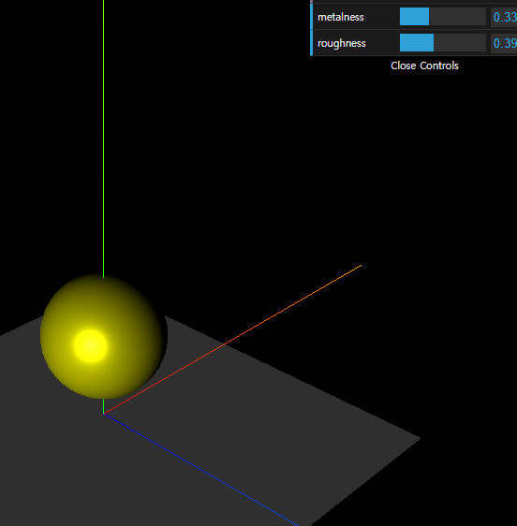
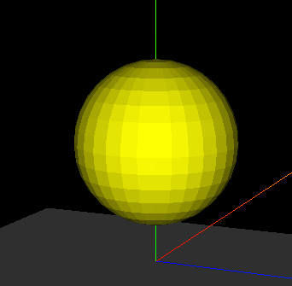
Change its metalness and roughness using GUI
flatshading

Slide 10
Make plane with LambertMaterial and AmbientLight.
const pgeometry = new THREE.PlaneGeometry( 15, 15);
const pmaterial = new THREE.MeshLambertMaterial();
const plane = new THREE.Mesh( pgeometry, pmaterial );
plane.rotation.x = 1.5* Math.PI
plane.position.set(0,-1,0)
scene.add( plane );
var ambientLight = new THREE.AmbientLight(0x000c0c);
scene.add(ambientLight);

Slide 11
Make MeshStandardMaterial.
const geometry2 = new THREE.SphereGeometry(2, 32, 16);
const material2 = new THREE.MeshStandardMaterial({ color: 0x00ff00 , flatShading : true});
const sphere2 = new THREE.Mesh(geometry2, material2);
sphere2.position.y = 1;
scene.add(sphere2);

Slide 12
GUI
gui.add(material2, 'metalness', 0, 1, 0.01);
gui.add(material2, 'roughness', 0, 1, 0.01);

Slide 13
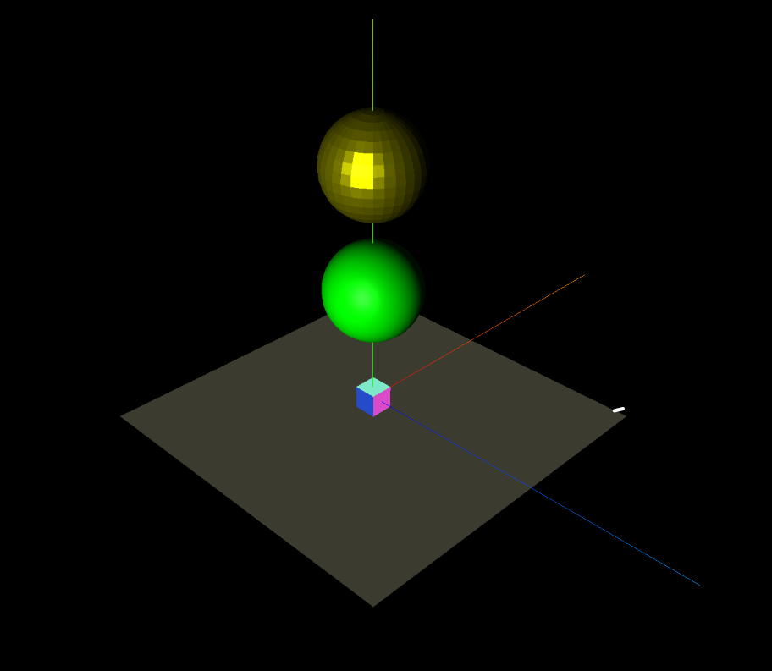
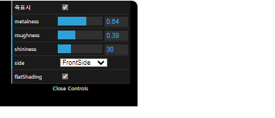
퀴즈

